Slide 1
Использование информационных технологий в приобщении к ценностям здорового образа жизни всех субъектов образовательного процесса
МБДОУ «Детский сад №20»
Линева Наталья Ивановна

Slide 2
Актуальность
использования информационных технологий в здоровьесберегающих технологиях обусловлена социальной потребностью в повышении качества здоровья, воспитания культуры здорового образа жизни детей дошкольного возраста

Slide 3
Цель
привить ценности здорового образа жизни через активное внедрение в образовательный процесс информационных технологий в соответствии с ФГОС дошкольного образования.

Slide 4
Задачи
Расширить представления об использовании информационно- коммуникационных технологий в образовательном процессе;
Способствовать воспитанию культуры здоровья и формированию ценностного представления о здоровом образе жизни с использованием ИКТ у детей дошкольного возраста.
Формировать у родителей ценностных ориентаций, направленных на сохранение и укрепление здоровья воспитанников.

Slide 5
Интерес
Стимул позн-ой активности
Преимущества использования ИКТ
Инфо-я понятная дошкольникам
Привлечение внимания

Slide 6
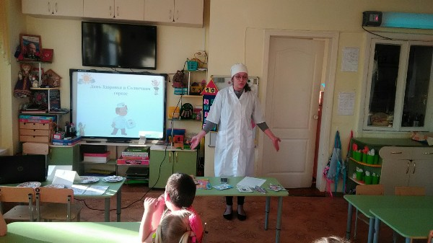
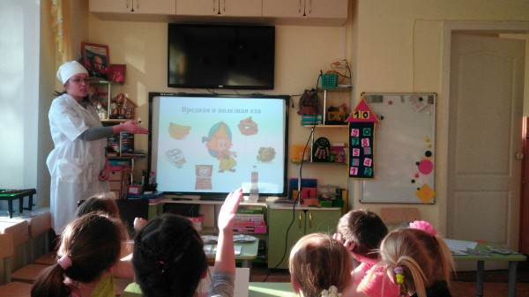
Использование презентации

Slide 7
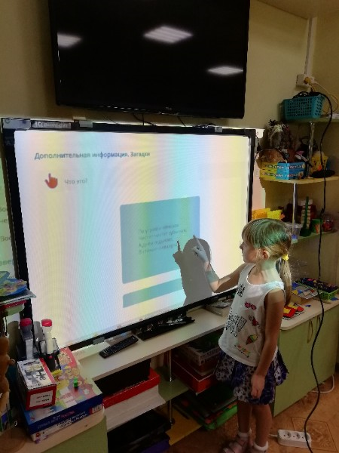
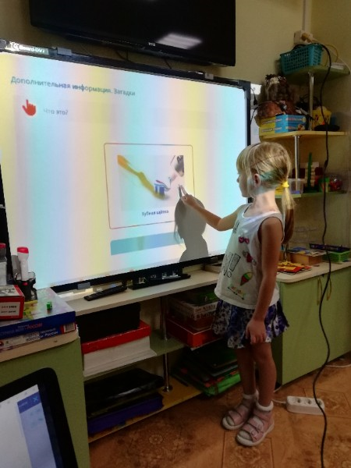
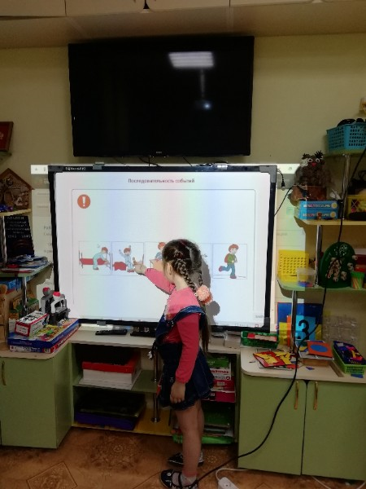
Использование интерактивной доски

Slide 8
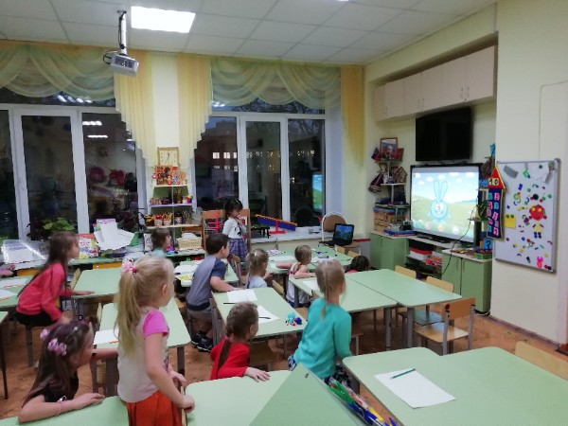
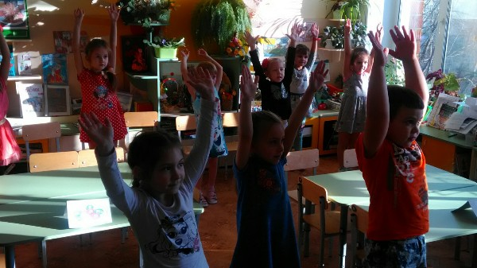
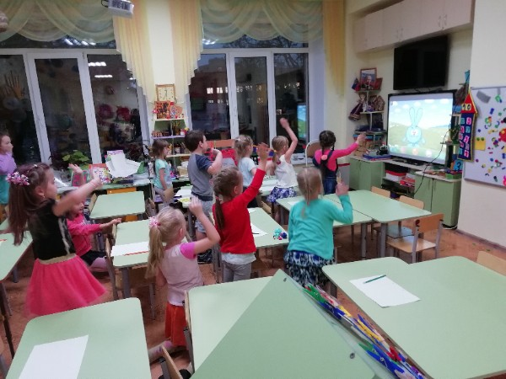
Физкультминутки

Slide 9
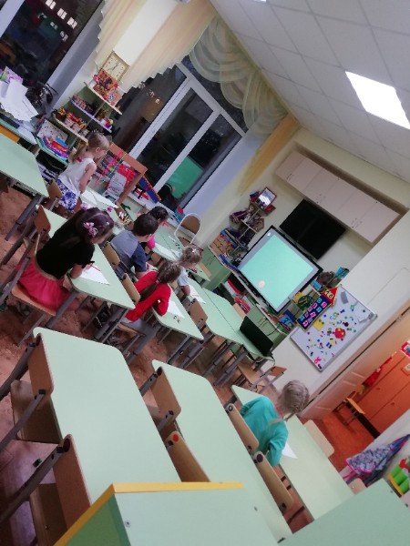
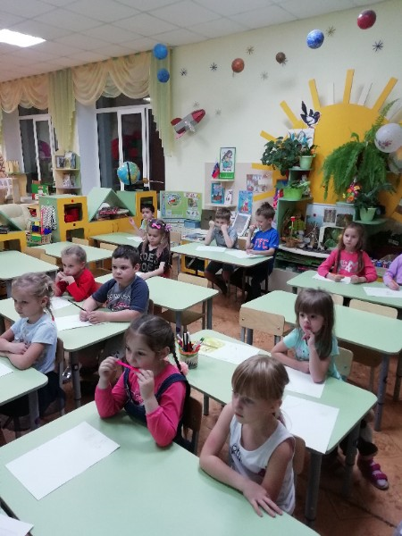
Зрительная гимнастика

Slide 10
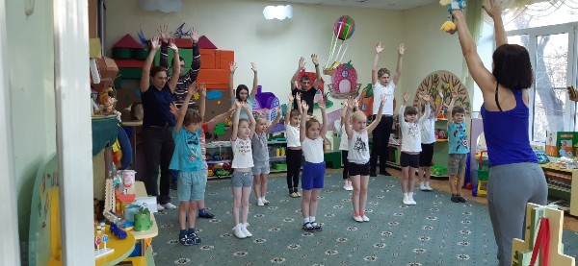
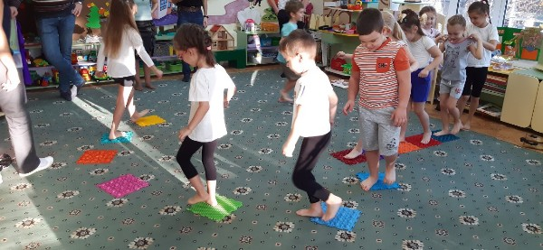
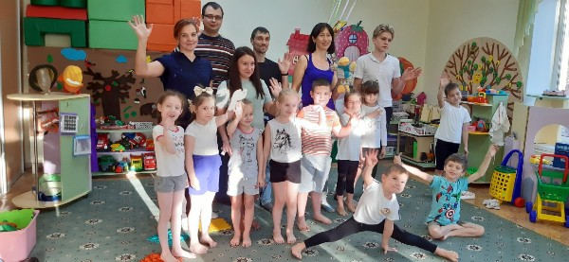
Работа с родителями

Slide 11
Спасибо за внимание!

